Slide 1
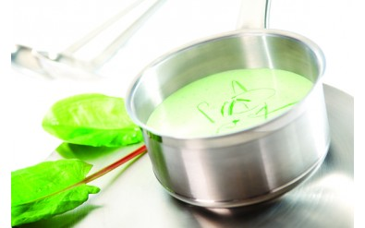
Liaisons
Cardinaux Yan

Slide 2
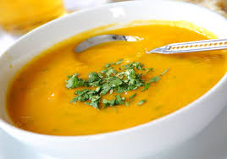
Généralités
Utilisées avant tout pour épaissir des liquides
Elles exhaussent aussi la saveur dans la mesure où le liquide lié reste plus longtemps en contact avec les récepteurs du goût sur la langue
On peut répartir les liaisons les plus courantes dans les catégories suivantes

Slide 3
Liaisons aux amidons
Elles contiennent avant tout des farines (blé, avoine, riz) et des amidons (blé, maïs, riz, pommes de terre)
L’effet liant provient de l’absorption de l’eau par les grains d’amidon (qui gonflent)
Les amidons entre 80 et 90°C
Dès 95°C l’effet liant diminue à nouveau quelque peu
Les farines entre 90 et 100°C

Slide 4
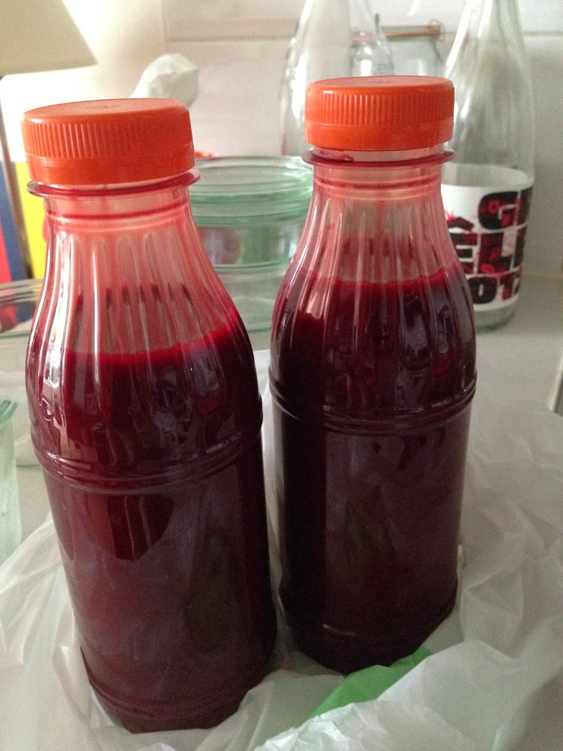
Liaisons aux protéines
Elles contiennent avant tout du jaune d’œuf, du sang (généralement de porc) et de la gélatine alimentaire
Le jaune d’œuf et le sang lient en raison de l’absorption de l’eau (gonflement) par les protéines entre 80 et 83°C
Au-delà de 83°C, les protéines coagulent et la liaison échoue
La gélatine alimentaire est utilisée pour figer les liquides froids vu que la température de gonflement de cette protéine (collagène) se situe vers 5°C

Slide 5
Liaisons a base de matière grasse
Dans la pratique, on utilise avant tout le beurre pour la cuisine chaude et les huiles pour la cuisine froide
Les corps gras ne sont pas une liaison en soi, mais ils peuvent former une émulsion avec un liquide en présence de suffisamment de lécithine
Celle-ci se trouve surtout dans le jaune d’œuf qui permet d’émulsifier la matière grasse et l’eau lorsqu’on les fouette ensemble
Exemples d’utilisation : mélanger énergiquement des cubes de beurre dans une sauce, sauce hollandaise, mayonnaise

Slide 6
Amidons délayés
Préparation / Utilisation
Délayer l’amidon dans un liquide froid et l’ajouter au liquide chaud en remuant
Ne plus porter à ébullition que brièvement
Remarques
L’amidon comme seule liaison n’est recommandable que pour des liaisons légères
On l’utilisera avant tout pour renforcer une liaison déjà existante
Utilisations
Sauces / Potages / Lier légèrement un jus de veau

Slide 7
Farine délayée
Préparation / Utilisation
Selon l’utilisation, délayer la farine dans du lait, de l’eau ou du vin et l’ajouter au liquide bouillant en remuant constamment
Remarques
Ce procédé permet de lier des liquides avec moins de calories (contrairement au roux, on renonce à utiliser un corps gras)
Laisser bouillir au moins 15 minutes pour obtenir une liaison optimale
Utilisations
Potages / Sauces
Où l’on doit cuisiner « pauvre en calories » (p.ex. établissements médico-sociaux, hôpitaux)

Slide 8
Farine saupoudrée
Préparation / Utilisation
Saupoudrer la farine sur les ingrédients que l’on a fait revenir, étuver puis mouiller avec un liquide et faire bouillir en remuant
Remarques
Ce procédé permet de lier des liquides avec moins de calories (contrairement au roux, on renonce à utiliser un corps gras)
Laisser bouillir au moins 15 minutes pour obtenir une liaison optimale
Utilisations
Potages / Sauces
Où l’on doit cuisiner « pauvre en calories » (p.ex. établissements médico-sociaux, hôpitaux)

Slide 9
Beurre manié
Préparation / Utilisation
Mélanger en pommade du beurre tendre et de la farine à part égales, le rouler dans un film transparent et mettre au frais
Mettre une petite tranche de ce mélange dans le liquide en ébullition en remuant constamment
Remarques
Il doit être préparé au moins 24h avant d’être utilisé pur que les grains de farine puissent déjà gonfler
Ceci permet de réduire le temps de cuisson à quelques minutes
Utilisations
Potages / Sauces

Slide 10
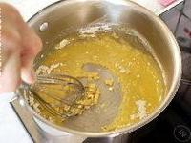
Roux
Préparation / Utilisation
Faire revenir la farine blanche quelques minutes à feu doux dans un corps gras jusqu’à ce qu’elle prenne une légère couleur blonde, refroidir
Ajouter le liquide bouillant en remuant et porter à ébullition
Remarques
En chauffant, l’amidon de la farine se transforme en dextrine, de sorte qu’elle perd « la saveur de farine »
Pour obtenir le liant complet de la farine, laisser cuire le liquide lié au moins pendant 15 minutes
Utilisations
Sauces blanches / Demi-glaces / Crèmes de viande, de poisson et de crustacés

Slide 11
Roux CF
Préparation / Utilisation
Produit de liaison instantané proposé dans le commerce par divers fabricants
Facile à doser puisqu’on peut le verser directement dans le liquide en ébullition
Remarques
En raison d’un procédé de fabrication spéciale, et contrairement à un roux fait maison, le roux CF est presque neutre de saveur et ne nécessite qu’un temps de cuisson court
Utilisations
Sauces / Potages / Jus de veau

Slide 12
JAUNE D’OEUF
Préparation / Utilisation
Ajouter le jaune d’œuf dans la masse encore chaude en remuant énergiquement
Pour lier des glaces à la crème et les crème anglaises : mélanger le jaune d’œuf avec le sucre et verser le lait chaud en remuant
Porter à 83°C et refroidir immédiatement
Remarques
Pour des raisons d’hygiène (salmonelles), on devrait utiliser de préférence du jaune d’œuf pasteurisé
Pour les crèmes avec une forte teneur en amidon (p.ex. crèmes à garnir), on peut aussi porter brièvement à ébullition même en présence de jaune d’oeuf
Utilisations
Masse à croquettes / Farces à rissoles / Gnocchis romaine / Masse à Duchesse / Glaces à la crème / Crèmes et sauces à la vanille / Crème bavaroise

